Slide 1

Курсовая работа «Вычислительный эксперимент по исследованию пружинного маятника»
Выполнил :
студент 1 курса ИВТ, Д. В. Литовченко
Научный руководитель:
С.В.Гончарова

Slide 2

Постановка задачи
Условие поставленной задачи: Тело массы m, находящееся на горизонтальной поверхности, прикреплено к пружине с жесткостью k, второй конец закреплен. Между телом и поверхностью существуют силы трения, коэффициент силы трения – μ. Телу сообщают скорость v. На какую максимальную величину растянется пружина?

Slide 3





Основные формулы

Slide 4
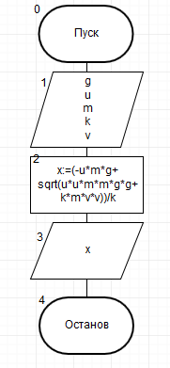
Реализация на Pascal
program mayatnik;
var x, u, m, g, k, v: real;
begin
g:=9.8;
writeln('Введите коэффициент силы трения: ');
readln(u);
writeln('Введите массу тела: ');
readln(m);
writeln('Введите коэффициент жесткости пружины: ');
readln(k);
writeln('Введите скорость: ');
readln(v);
x:=(-u*m*g+sqrt(u*u*m*m*g*g+k*m*v*v))/k;
writeln('Максимальная длина растяжения пружины при введенных данных: ', x);
end.

Slide 5
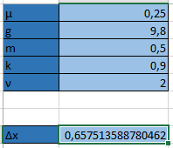
Реализация в Excel

Slide 6
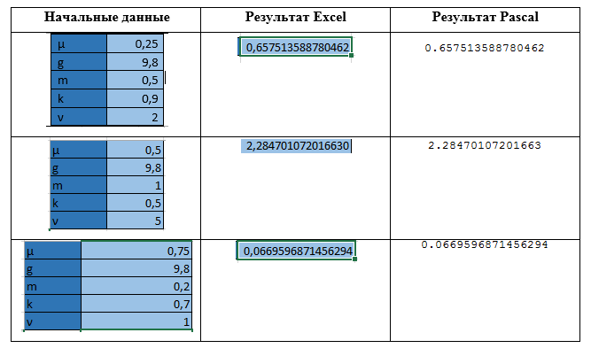
Сравнение Excel и Pascal

Slide 7
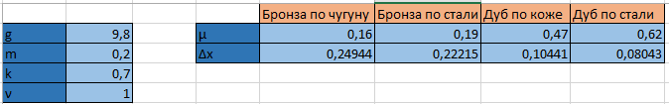
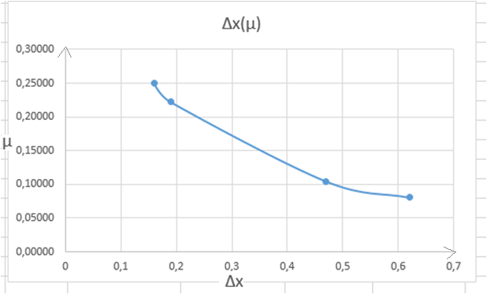
Исследование зависимости от силы трения

Slide 8
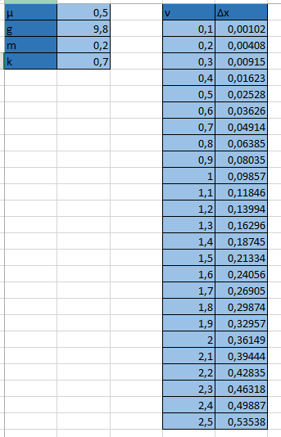
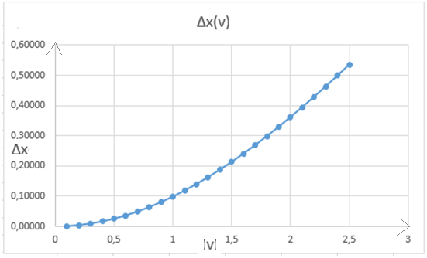
Исследование зависимости от скорости

Slide 9
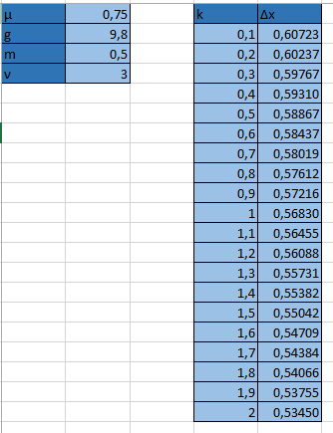
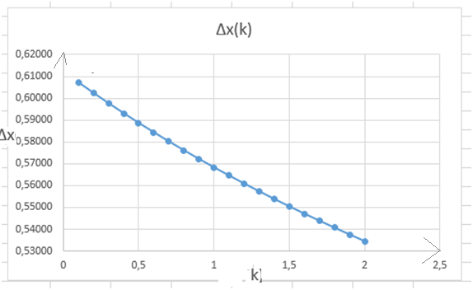
Исследование зависимости от жесткости пружины

Slide 10
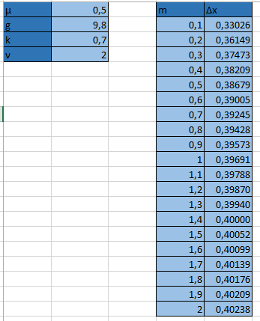
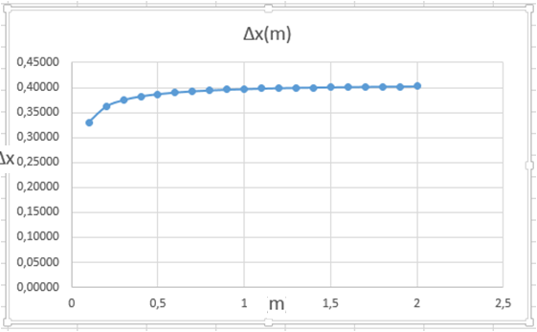
Исследование зависимости от массы груза

Slide 11
Выводы
В результате проделанной работы мы пришли к нескольким выводам, а именно:
Pascal и электронные таблицы Excel, используя приведенные выше типы данных, не отличаются по точности.
Величина растяжения пружины уменьшается соответственно увеличению силы трения, при неизменных значениях остальных величин.
Чем больше скорость, сообщаемая грузу, тем больше увеличивается максимальная длина растяжения пружины, при неизменных значениях остальных величин.
Чем больше коэффициент жесткости пружины, тем меньше максимальная величина растяжения пружины, при неизменных значениях остальных величин.
Чем больше масса груза, тем больше максимальная величина растяжения пружины, при неизменных значениях остальных величин, но при определенной массе груза изменения в максимальной величине растяжения пружины становятся незначительными.

